Slide 1
السلام الوطني لدولة الامارات العربية المتحدة

Slide 2
قوانين التعلم عن بعد
المواطنة و المسؤولية
الالتزام بقواعد التعلم عن بعد
أَبْتَعِد عَنْ الضّجيج مَنْ حَوْلي
أِسْتأْذِن قَبْلِ التَّحّدًّث
أَسْتَمِع إلى الْمُعَلَّمة بِتِرْكيز
أًدَوِّن مُلاحَظاتي
أِلتِزِم الهدوء
اُفَكِّر وأُجيب بِمُفْرَدي
دونَ مساعَدَة أُحد

Slide 3
خط سير الحصة
شرح الدرس
التهيئة الحافزة
نواتج التعلّم
قوانين التّعلّم
لعبة تفاعلية
الكتاب المدرسي

Slide 4
خط سير الحصة
فيديو تعليمي
لعبة تعليمية ورد ول
حل تمرين الكتاب
لعبة تفاعلية
ورقة عمل
تقييم ختامي

Slide 5
من خلال هذا الفيديو حاول التوصل لعنوان الدرس

Slide 6
عناصر الخريطة

Slide 7
ما هي الجهات الأصليَّة الأربعة ؟
مراجعة
الشّمال
الغرب
الشرق
الجنوب

Slide 8
سؤال للدخول في الدرس
لماذا تعد الخريطة ضرورية لكل الناس؟

Slide 9
ركن المعرفة
الخريطة رسمة مصغرة لمكان ما
( قرية- مدينة-دولة) تعرض معلومات متنوعة ومفيدة . لذا تعد الخريطة ضرورية لجميع الناس .وللخريطة عناصر رئيسة لابد أن نتعلمها لتصبح قارئا جيدا للخريطة هي:-

Slide 10
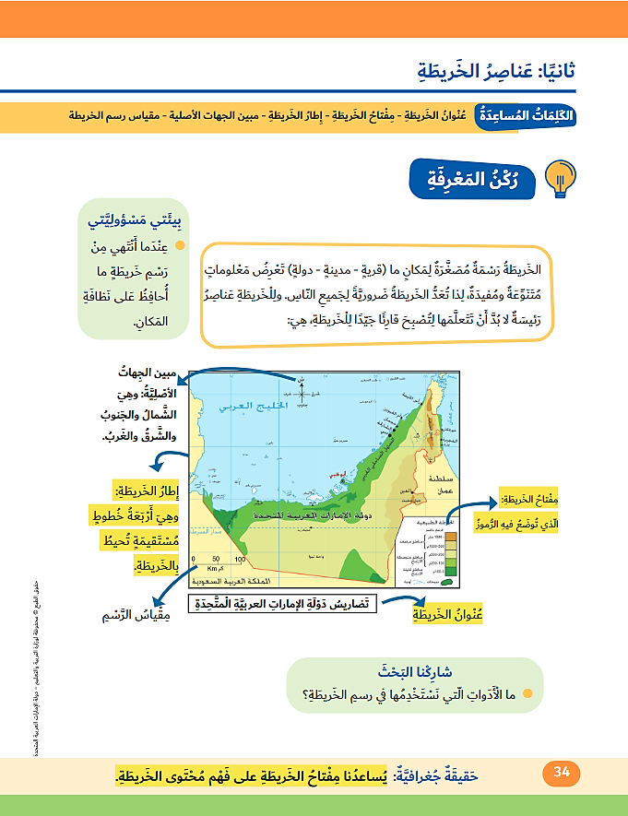

Slide 11
ثانيا عناصر الخريطة
ركن المعرفة
الجهات الاصلية
إطار الخريطة
مفتاح الخريطة
الذي توضع فيه الرموز
مقياس الرسم
تضاريس دولة الامارات العربية المتحدة
عنوان الخريطة

Slide 12
عناصر الخريطة
مقياس الرسم
مفتاح الخريطة
عناصر الخريطة
نسبة ما بين الأبعاد على الطبيعة والأبعاد عن الخريطة؛وذالك من أجل تسهيل قراءة الخريطة
رموز وألوان تشير الى ما ادرج داخل الخريطة
يقصد به موضوع الخريطة ونوعها

Slide 13
الإطار
تحديد الاتجاة
هو ما يحيط بالخريطة من الخارج
يحدد اتجاه الشمال من خلالة لنعرف بقية الاتجاهات الأصلية والفرعية
0

Slide 15
عناصر الخريطة
1- مفتاح الخريطة
2- عنوان الخريطة
3- مبين الجهات الاصلة
4- إطار الخريطة
حافظ على سرية معلوماتك الشخصية ولا تشاركها أحد .
. "سرية معلوماتك مسؤوليتك

Slide 16
عناصر
الخريطة

Slide 17
عناصر
الخريطة

Slide 18
عناصر الخريطة

Slide 19
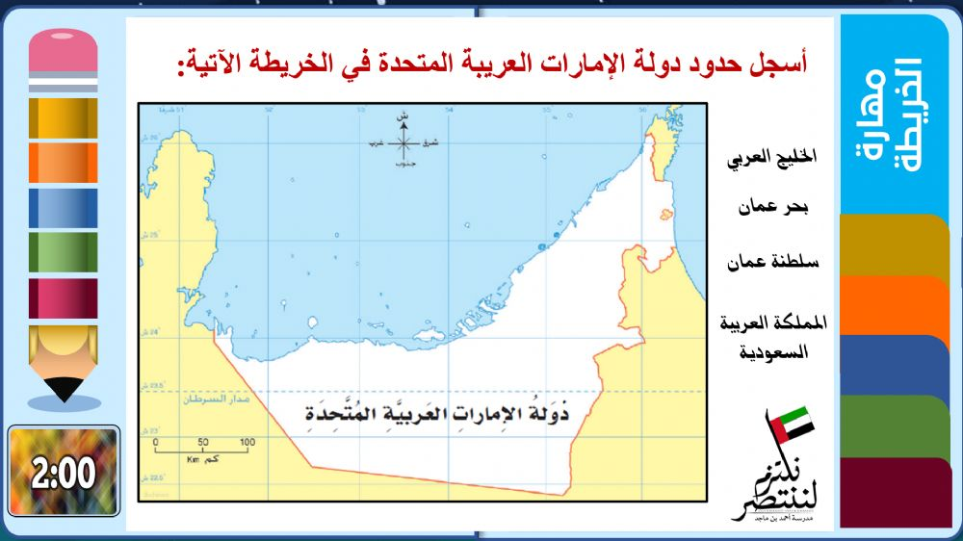
عناصر الخريطة
إطار الخريطة

Slide 20
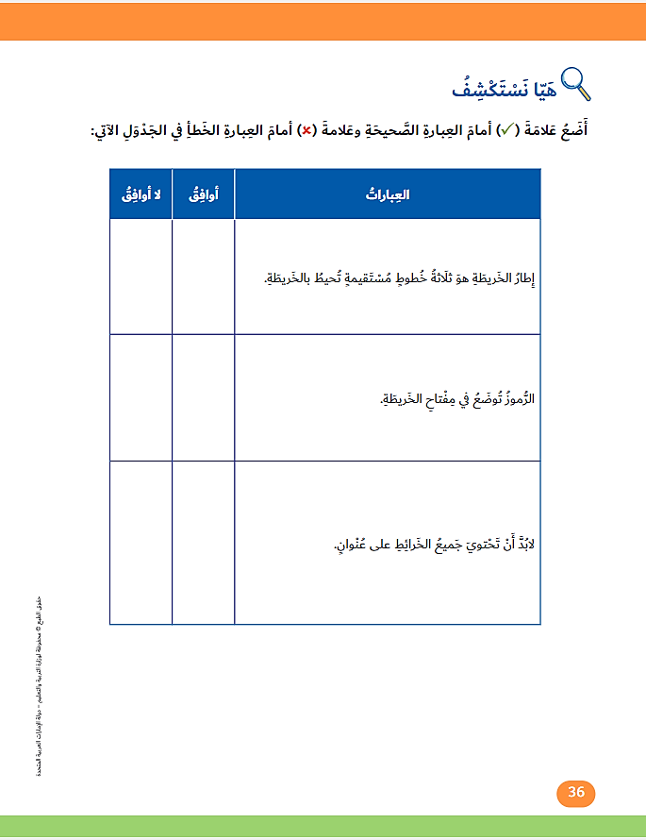
الكتاب المدرسي
صفحة 36

Slide 21
رسم مصغر ومبسط للمواقع والاشياء على سطح الارض
خريطة
مخطط
صورة
الإجابة
خريطة

Slide 22
تساعد في تحديد الجهات الاربع على الخريطة
العنوان
الجهات الاصلية
اطار
الإجابة
الجهات الاصلية

Slide 23
رموز توضع وتساعدنا على فهم الخريطة
عنوان الخريطة
اطار الخريطة
مفتاح الخريطة
الإجابة
مفتاح الخريطة

Slide 24
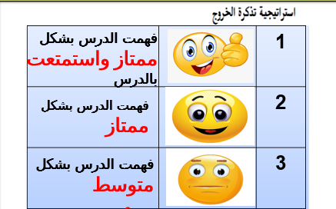
استراتيجية تذكرة الخروج
قم بتقييم الحصة في الدردشة
مع السلامة

